Slide 1
Diálogo de País entre miembros del MCP-ES de Sociedad Civil y sus constituyentes
GRÁFICAS
ASISTENCIA A REUNIONES PLENARIAS
ENERO A JUNIO 2023
Presenta
Lcda. Marta Alicia de Magaña
Directora Ejecutiva MCP-ES
17 de octubre de 2023

Slide 2
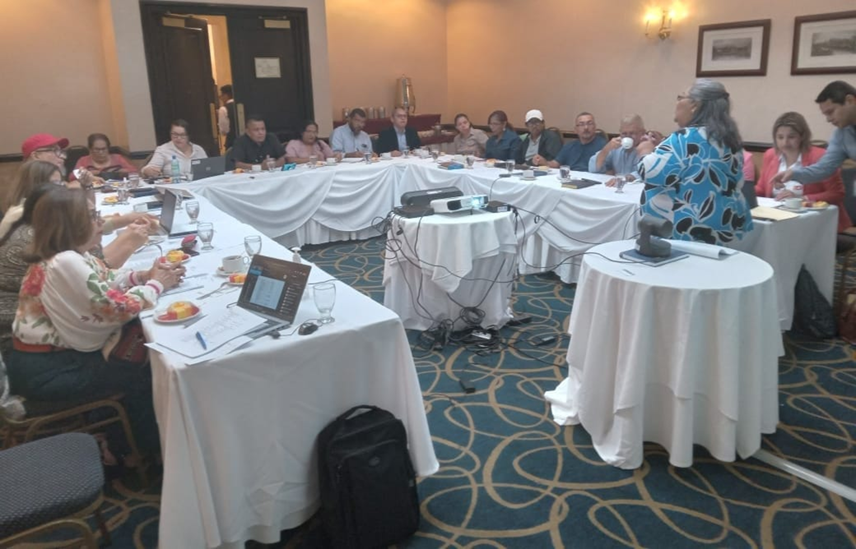

Slide 3
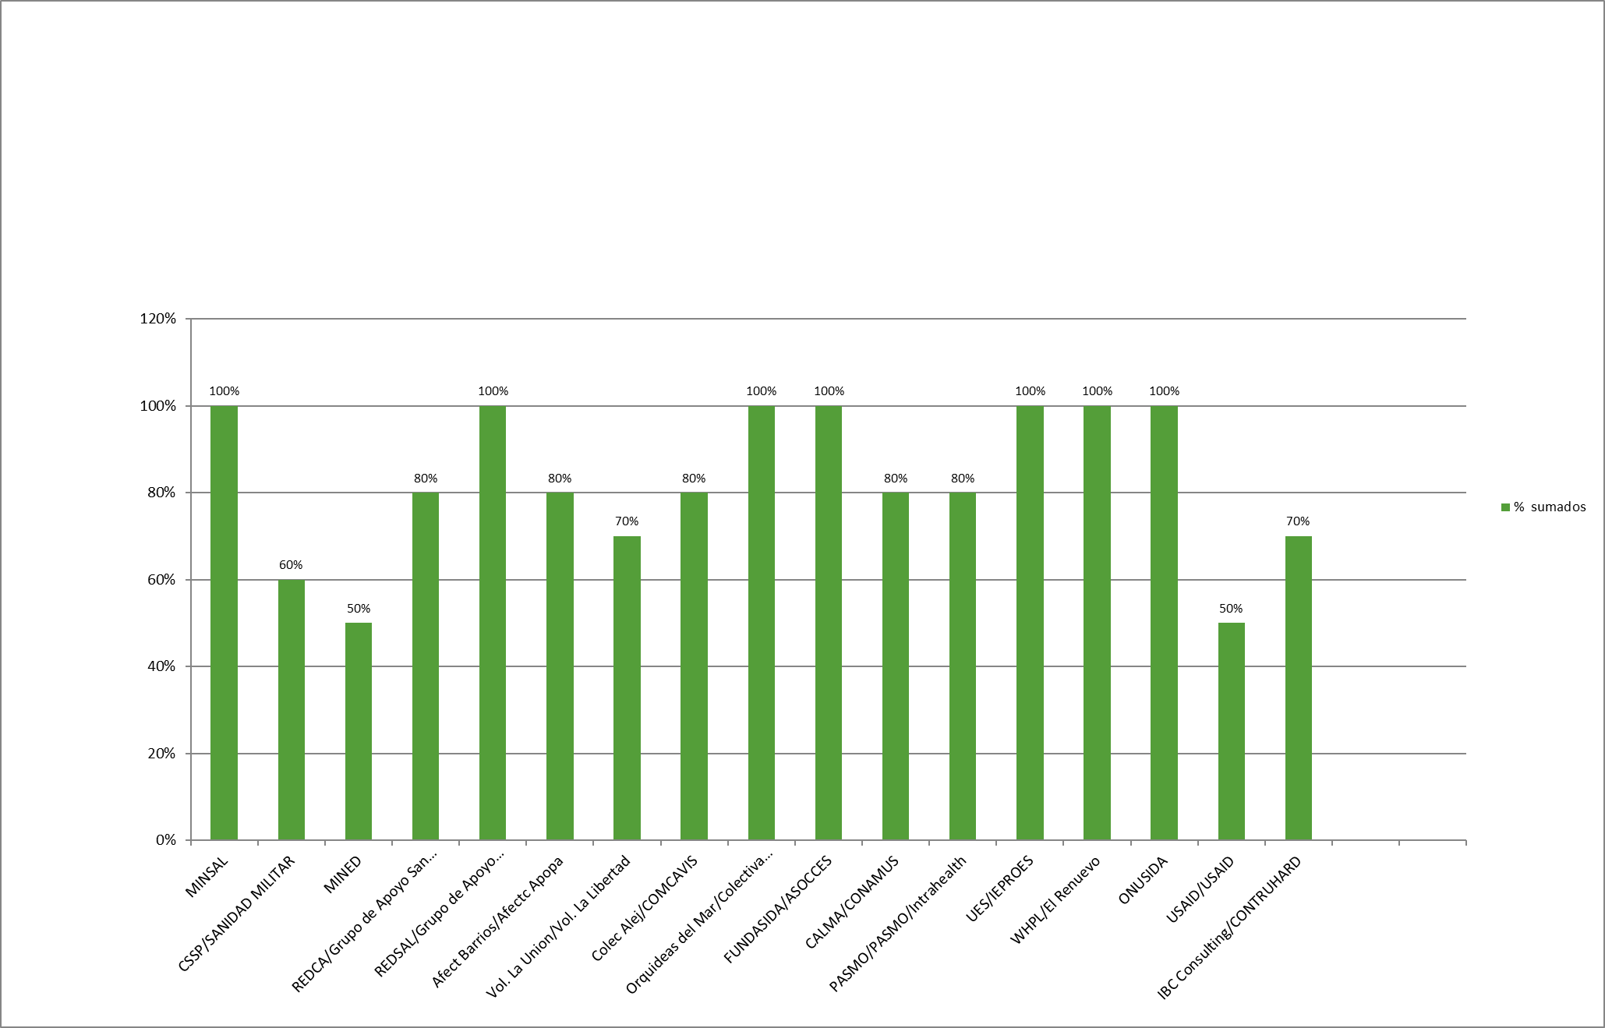
Asistencia a Reuniones Plenarias del MCP-ES
Propietarios y Suplentes Enero-Junio 2023

Slide 4
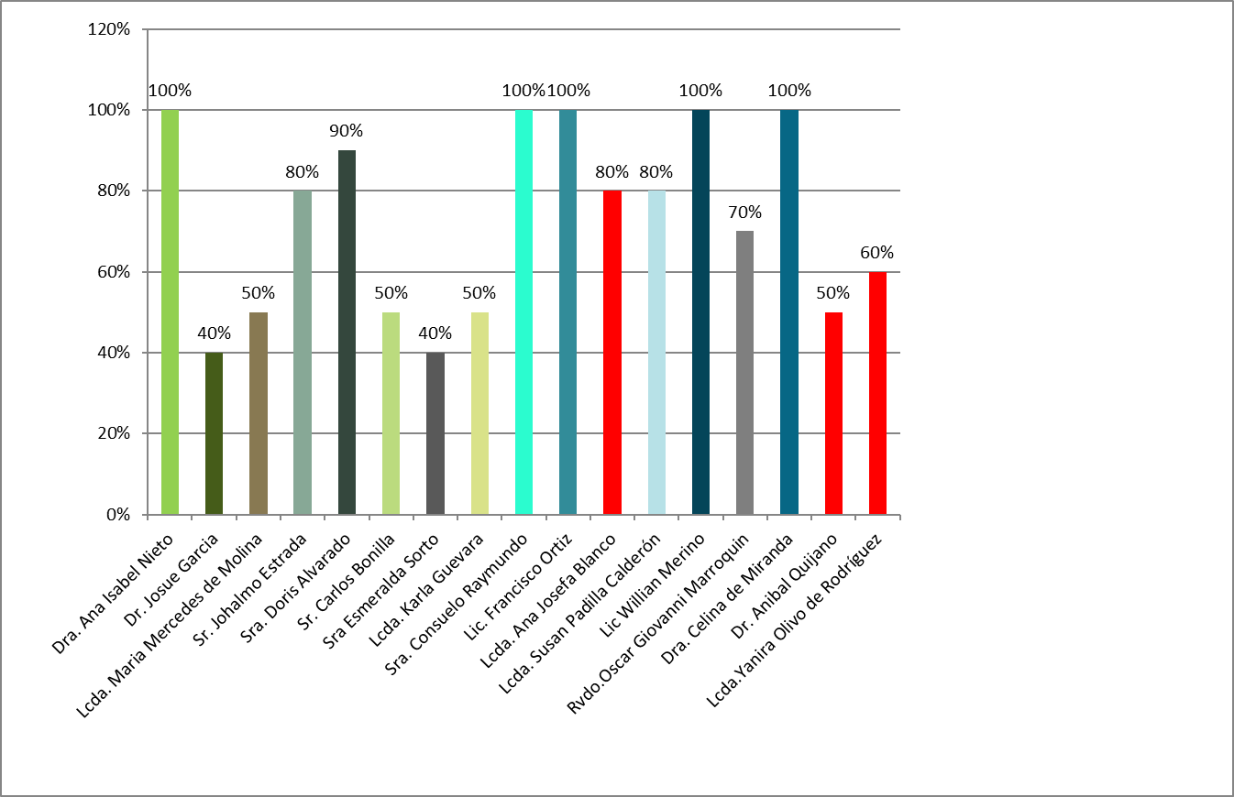
Asistencia a Reuniones Plenarias de Representantes Propietarios Enero-Junio 2023

Slide 5
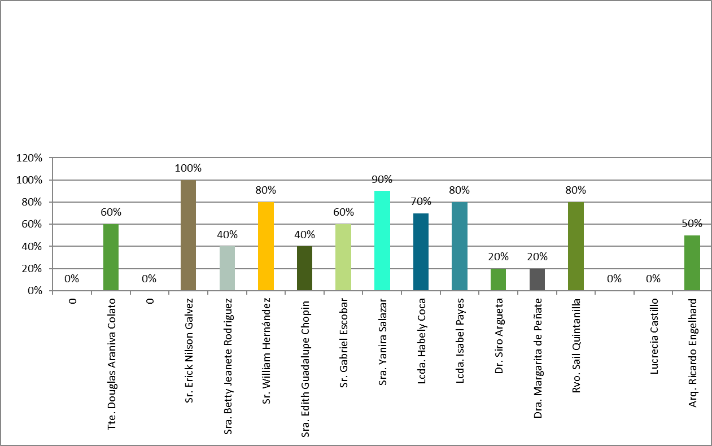
Asistencia a Reuniones Plenarias de Representantes Suplentes Enero-Junio 2023

Slide 6
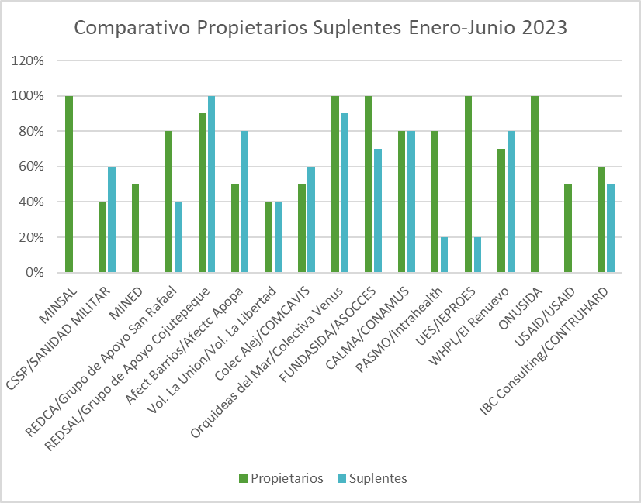
Asistencia a Reuniones Plenarias de Representantes Propietario y Suplentes
Enero-Junio 2023

Slide 7
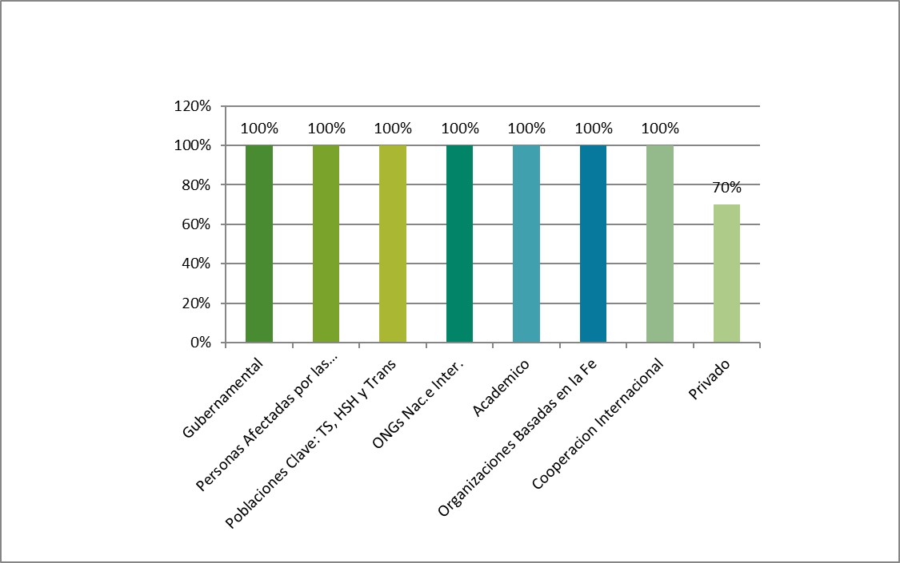
Asistencia a Reuniones Plenarias de Representantes por Sector de Enero-Junio 2023

